Slide 1
Линейный классификатор и логистическая регрессия

Slide 2
Цели занятия

Slide 3
Рассмотреть задачу классификации
Рассмотреть линейный классификатор
Рассмотреть варианты линейного классификатора. Логистическую регрессию и SVM.

Slide 4
О чем поговорим
и что сделаем

Slide 5
План занятия
1
Задача классификации
2
Логистическая регрессия: практическое задание
3
SVM
4
Практика

Slide 6
Классификация
1

Slide 7
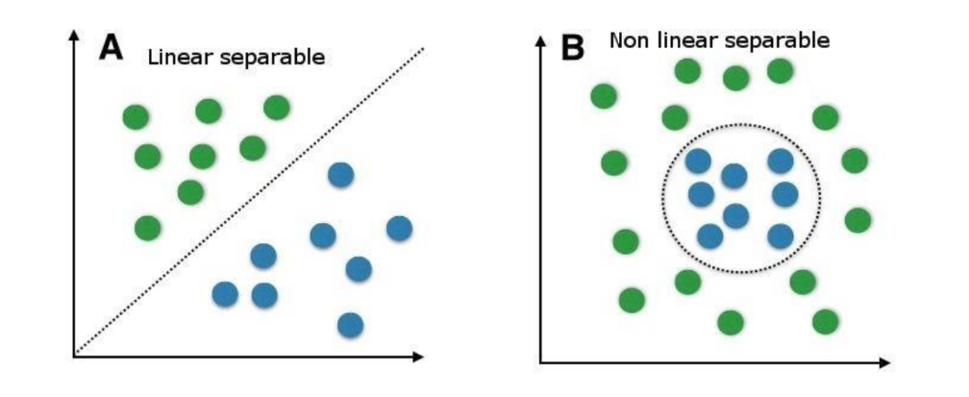
Классификации – задача предсказания ответа из конечного множества вариантов.
Линейный классификатор - решает задачу разделения признакового пространства на две части, в каждом из которых находиться свой класс.
Линейная разделимость данных

Slide 8
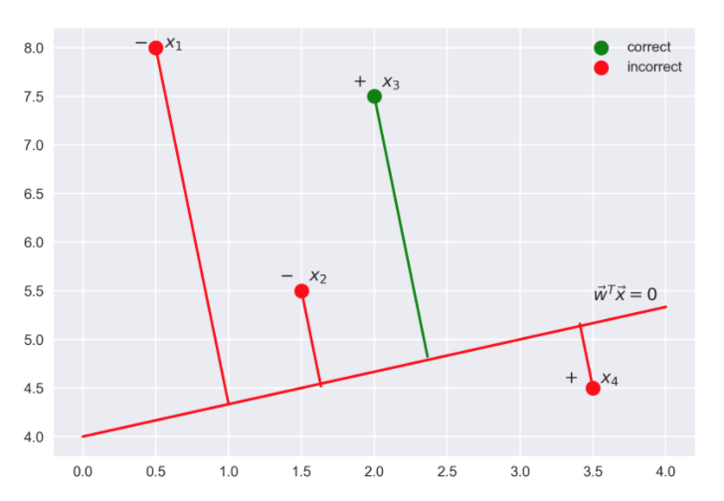

Отступ - расстояние от разделяющей гиперповерхности до объекта
Отступ можно понимать как «степень погруженности» объекта в свой класс.
https://habr.com/ru/company/ods/blog/323890/
https://dyakonov.org/логистическая-функция-ошибки/#more-6139

Slide 9
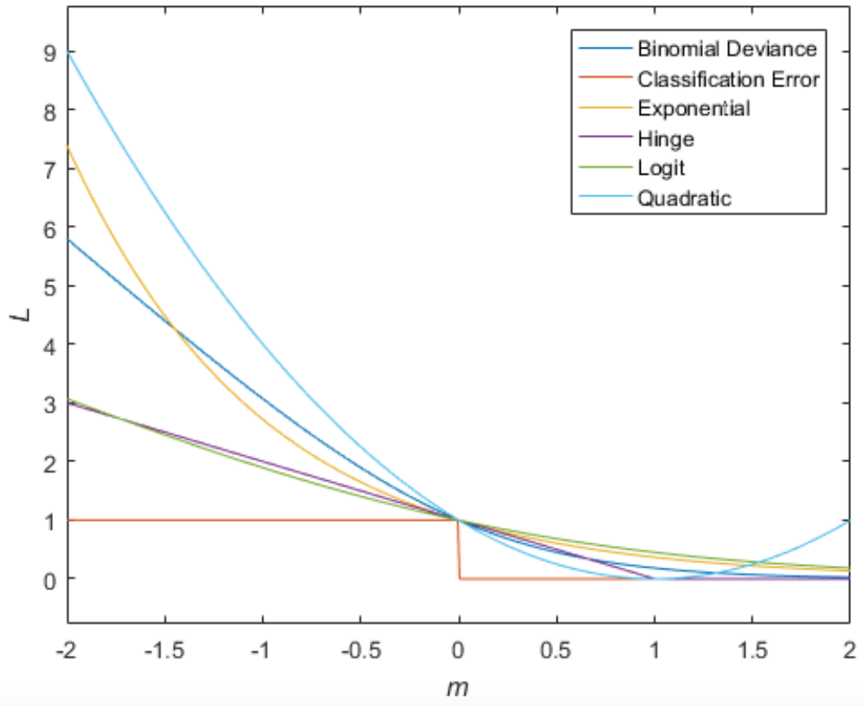
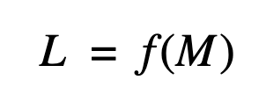
Функция потерь L как функция от отступа M

Slide 10
Логистическая регрессия
4

Slide 11
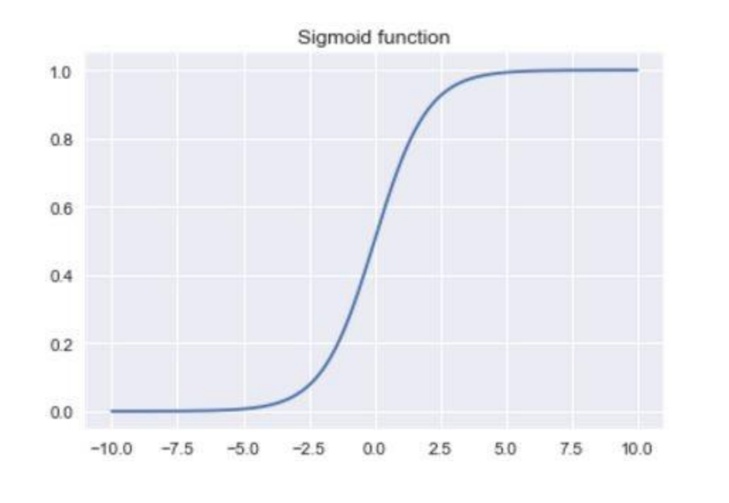

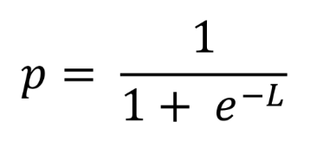
Логистическая регрессия
Логистическая регрессия - линейный классификатор, позволяющий оценивать вероятности принадлежности объектов классам.
https://habr.com/ru/post/485872/
https://habr.com/ru/company/ods/blog/323890/
https://dyakonov.org/логистическая-функция-ошибки/#more-6139

Slide 12
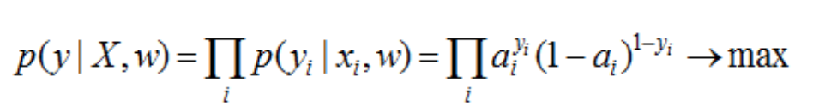
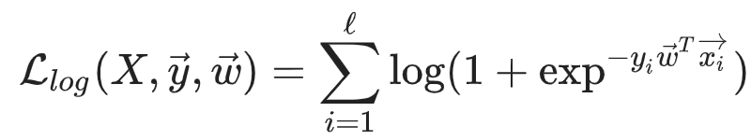
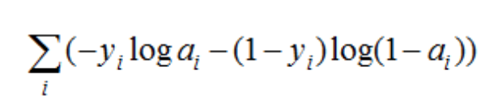
Функция потерь
Модель предсказывает вероятность классов {0, +1}
Максимизировать правдоподобие
Функция потерь
https://habr.com/ru/post/485872/
https://habr.com/ru/company/ods/blog/323890/
https://dyakonov.org/логистическая-функция-ошибки/#more-6139

Slide 13
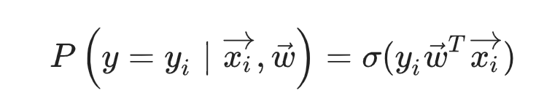
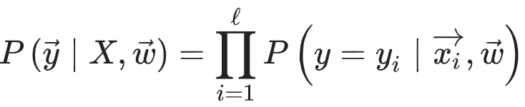
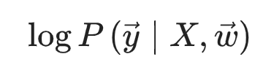
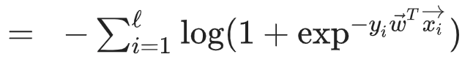
Функция потерь
Модель предсказывает вероятность классов {-1, +1}
Максимизировать правдоподобие
Функция потерь
https://habr.com/ru/post/485872/
https://habr.com/ru/company/ods/blog/323890/
https://dyakonov.org/логистическая-функция-ошибки/#more-6139

Slide 14
SVM
7

Slide 15
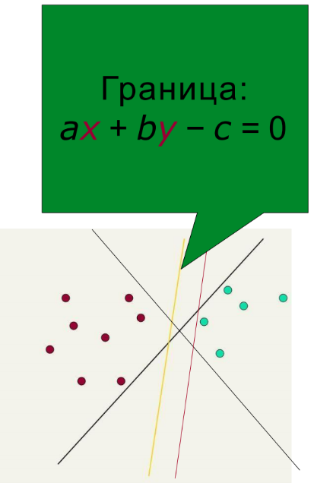
Множество гиперплоскостей
Множество решений для a,b,c.
SVM находит оптимальную разделяющую поверхность
Максимизирует «зазор»

Slide 16
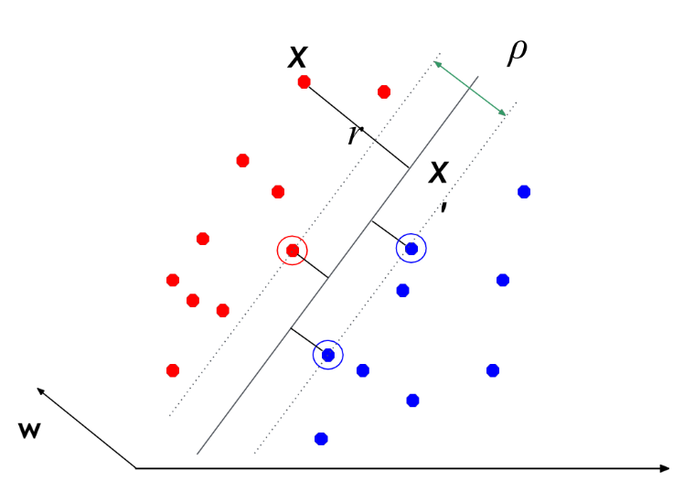
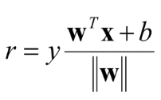
Максимальный зазор
w – нормаль к разделяющей плоскости
xi - sample
yi: - класс sample i {+1, -1}
(важно, не {0, 1})
Классификатор: f(xi) = sign( )
Зазор для точки x
Зазор всего датасета – минимум зазора для всех точек

Slide 17
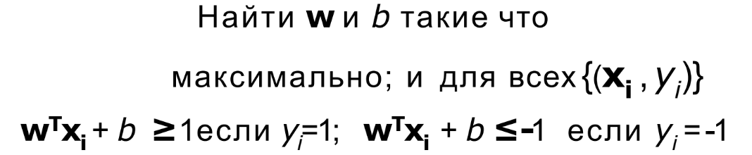
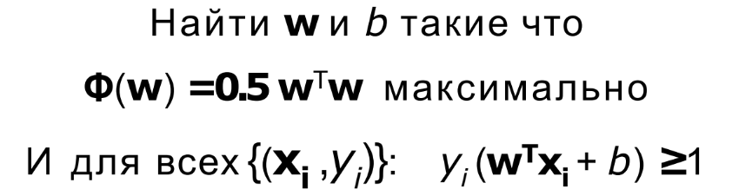
Формула
Итого получаем задачу оптимизации:
Перепишем в более понятном виде:

Slide 18
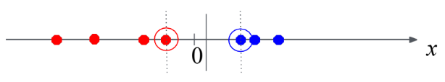
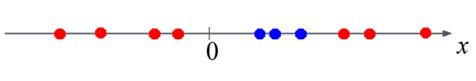
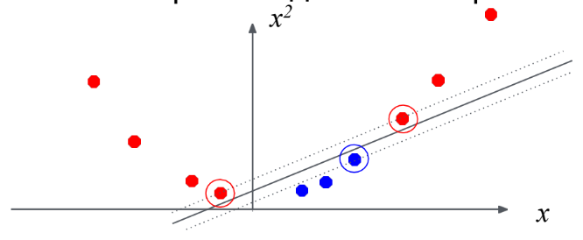
Non-linear SVMs
Линейно разделимые датасеты хорошо классифицируются
Но что делать, если они не линейно разделимы?
Можно попробовать отобразить данные в пр-во более высокой размерности

Slide 19
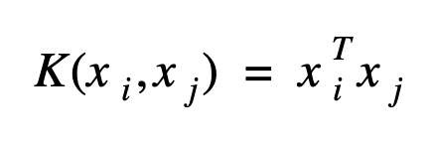

The «Kernel Trick»
SVM зависит от скалярного произведения
Если каждая точка отображается в пр-во более высокой размерности при помощи Ф: x → φ(x), тогда скалярное произведение становится:
Функция ядра - это функция, соответствующая скалярному произведению в пр-ве более высокой размерности

Slide 20
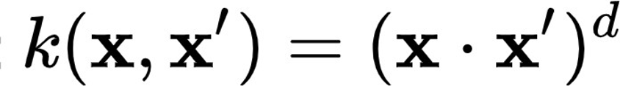
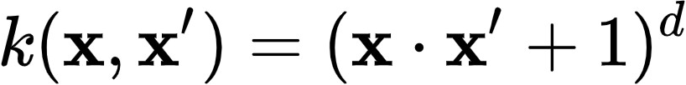
Kernels
Полиномиальное
Полиномиальное
со смещением

Slide 21
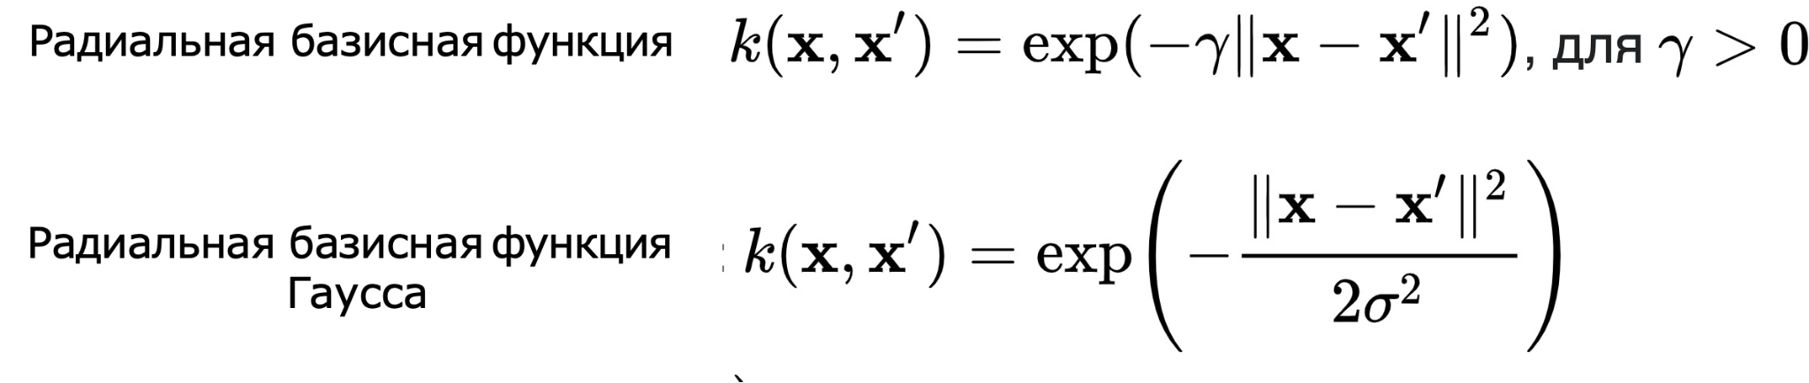
Kernels

Slide 22
Практика

Slide 23
Что мы сегодня узнали
8

Slide 24
Итоги занятия
Вспомнили основы теории вероятностей
Изучили линейные модели и требования к ним на основе функции правдоподобия
Реализовали логистическую регрессию
Изучили алгоритм градиентного спуска и потренировались в его реализации

Slide 25
Полезные материалы
9

Slide 26
Статья о линейных моделях в ODS
https://habrahabr.ru/company/ods/blog/323890/
Курс «Основы статистики» на Stepik.org
https:/stepik.org/course/Основы-статистики-76

Slide 27
Спасибо за внимание!
fb.com/
mail@mail.com

